Slide 1
کارگاه تکنولوژي آموزشي Instructional Technology

Slide 2
مقدمه
ساتلر سوفسطائيان قرن پنجم پيش از ميلاد را پيشگامان تکنولوژي آموزشي مي داند و به دليل ماهيت سيستماتيک کار آنان از نظر طراحي و سازماندهي مواد آموزشي، آنان را پيشگامان واقعي و غير قابل انکار اين رشته مي شناسد.

Slide 3
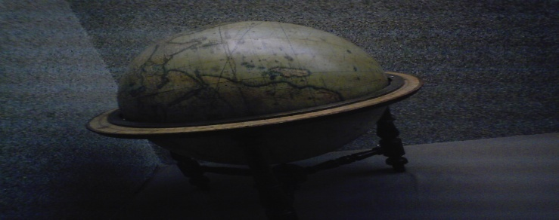
مقدمه
تکنولوژي آموزشي در طي تکامل خود از چهار مرحله گذر کرده و اکنون وارد مرحله پنجم شده است.
مرحله اول: ابزار و وسايل
مرحله دوم: مواد آموزشي
مرحله سوم: نظامهاي درسي
مرحله چهارم: نظامهاي آموزشي
مرحله پنجم: نظامهاي اجتماعي

Slide 4
مرحله اول ابزار و وسايل:
در اين سالها افراد متخصص با انواع پروژکتورها کار مي کردند شامل مهندسين الکترونيک و تکنسين‌ها بودند. هيچ گونه تحقيقي هم در رابطه با کارآيي ابزار صورت نمي‌گرفت. بيشتر اوقات دستگاهها به علت نداشتن سرويس به موقع، قطعات و يا فردي که بتواند با آنها کار کند بلا استفاده مي ماند.

Slide 5

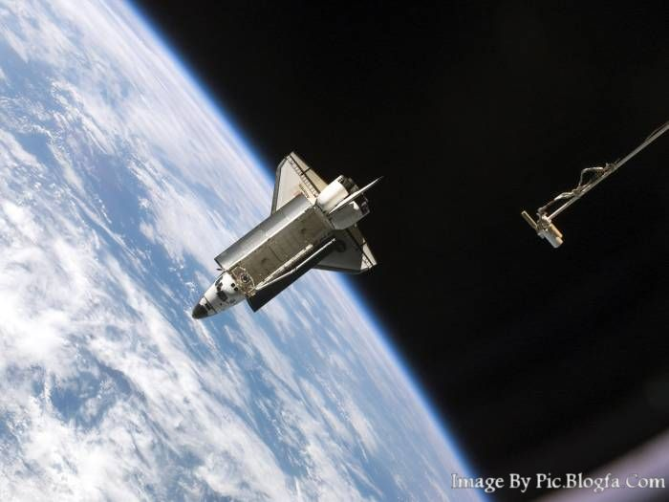
مرحله دوم مواد آموزشي:
کلاسها پر جنب و جوش شدند فيلمبردارها و فيلمسازها و عکاسها وارد ميدان گرديدند و شروع به توليد مواد کردند. از اين به بعد فيلمهاي مخصوص براي آموزش در مدارس ساخته شد و کتابها و نقشه هاي ويژه کودکان منتشر گرديد.

Slide 6
اما به زودي متوجه شدند که بيشتر اوقات تفاوت قابل ملاحظه اي بين آموزش سنتي و آموزشي که از طريق ارائه مواد گران‌قيمت صورت مي گرفت وجود ندارد، بلکه عناصر ديگري مثل معلم و شاگرد نيز در آموزش و يادگيري دخالت دارند.

Slide 7

مرحله سوم نظامهاي درسي:
در اين دوره طراحي منظم تدريس (آموزش) يا تکنولوژي آموزشي( تدريس) مورد توجه قرار گرفت. در اين دوره انواع خود آموزها و آموزشهاي برنامه اي به کار گرفته مي شوند.

Slide 8
باز آموزي معلمين، توليد مواد جديد، افزودن فضاهاي آموزشي، بالابردن امکانات کتابخانه ها و آزمايشگاهها همه جز مواردي بود که مديران در رابطه با نگرش سيستماتيک به امر آموزش طالب انجام آن بودند.

Slide 9
مرحله چهارم نظامهاي آموزشي:
در اين مرحله مواد آموزشي نوشتاري، ديداري، شنيداري و ديداري- شنيداري به مطالعه جامعه اي که فرد در آن رشد کرده است و با توجه به نيازهاي جامعه تهيه مي‌شوند.

Slide 10
يعني هم به فرديت مشخص و نيازهاي او توجه مي شود و هم به نيازهاي جامعه به عنوان استفاده از ماهواره هاي مخابراتي براي تلويزيون آموزشي در کشور هند تجربه اي دراين مرحله است.

Slide 11
مرحله پنجم نظامهاي اجتماعي:
در مرحله پنجم مفهوم تکنولوژي آموزشي بيشتر به عنوان فلسفه اي است حاکم بر کل آموزشي که در يک کشور براي رسيدن به هدفهاي رشد وتوسعه انجام مي گيرد.

Slide 12
مرحله پنجم نظامهاي اجتماعي:
در اين مرحله تکنولوژي آموزشي مخصوص افراد يا سازمان خاصي نيست بلکه حيطه عمل هر فرد يا سازماني براي رشد و توسعه کشورش کار مي کند در بر مي گيرد.

Slide 13
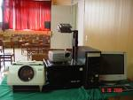
تکنولوژي آموزشي در ايران:
مرحله اول: از سال 1306 به بعد بعضي از مدارس اقدام به ايجاد آزمايشگاههاي فيزيک، شيمي وعلوم زيستي کردند. درايران نيز ابتدا ابزار و وسايل سعمي و بصري بدون توجه به نيازها خريداري و در مراکز نگهداري مي شود .

Slide 14

تکنولوژي آموزشي در ايران:
فيلم‌ها و مواد مورد نياز نيز بدون توجه به فرهنگ و زبان مردم و عدم امکان ترجمه همه آنها از خارج خريداري و در اختيار مدارس و دانشگاهها قرار مي گرفت.

Slide 15
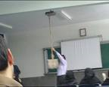
تکنولوژي آموزشي در ايران:
مرحله دوم : در سال 1341 اداره هایي به نام اداره آموزش فعاليتهاي سمعي و بصري در وزارت فرهنگ تشکيل گرديد که بعدا به نام دفتر آموزش سمعي و بصري فعاليتهاي خود را ادامه دارد.

Slide 16

تکنولوژي آموزشي در ايران:
توجه به فيلم به عنوان يک رسانه آموزشي در سطح جهاني سبب گرديد که اين اداره اقدام به تشکيل جشنواره ها بين المللي فيلمهاي آموزشي کند. در جشنواره اي که در مهر ماه سال 1367 در تهران تشکيل شد . تکنولوژي آموزشي به عنوان يکي از موضوعها مورد توجه قرار داده شد.

Slide 17
تکنولوژي آموزشي در ايران:
تلويزيون آموزشي درسال 1343 زير نظر وزارت آموزش و پروش تاسيس شد و کار خود را بعد از دو سال با پخش برنامه هاي درسي در زمينه فيزيک، شيمي، جبر، علوم طبيعي، زبان و دستور زبان فارسي شروع کرد.

Slide 18
تکنولوژي آموزشي در ايران:
در سال 1354 براي تهيه مواد آموزشي مورد نياز مدارس شرکت صنايع آموزشي با سرمايه مشترک وزارت آموزش و پرورش و سازمان گسترش و نوسازي صنايع ايران به وجود آمد.

Slide 19
تکنولوژي آموزشي در ايران:
هدف اين شرکت تهيه و توليد مواد آموزشي مورد نياز کشور با در نظر گرفتن نظام آموزشي ، محتواي برنامه هاي درسي و سطوح و رشته هاي مختلف تحصيلي و با توجه به شرايط اقتصادي و اجتماعي کشور بوده است.

Slide 20
تکنولوژي آموزشي در ايران:
مرحله سوم : در سال 1353 دوره فوق ليسانس تکنولوژي آموزشي تاسيس شد . آموزش برنامه ريزي شده با آموزش برنامه اي و توليد مواد بر اساس آن در همين سال توسط تلويزيون آموزشي در ايران شروع شد.

Slide 21
تکنولوژي آموزشي در ايران:
گر چه در دوره ليسانس تربيت معلم و علوم تربيتي دروسي با عنوان هاي مقدمات تکنولوژي آموزشي، توليد و کاربرد مواد ورزشي يا نقش وسايل ارتباط جمعي در آموزش و پرورش گنجانده شده بود ولي مسئولين هيچ وقت به طور جدي با اين رشته برخورد نکرده بودند.

Slide 22
تکنولوژي آموزشي در ايران:
مرحله چهارم: نمونه مرحله چهارم تکنولوژي آموزشي در ايران ايجاد دانشگاه آزاد ايران است . اين دانشگاه با استفاده از روش چند رسانه اي هدفش آموزش بر اساس نيازهاي فردي و تربيت افراد متخصص مورد نياز بود.

Slide 23
تکنولوژي آموزشي در ايران:
مرحله پنجم : اين مرحله مفهوم تکنولوژيِ آموزشي هماهنگ کردن فعاليت‌هاي همه سازمانهاي اجرائي و آموزشي بخش دولتي و خصوصي براي انجام فعاليت‌هاي آموزشي است. فعاليتهايي که سازمانها را به هدف رشد و توسعه خود نزديک مي کند.

Slide 24
تعریف تکنولوژي آموزشي :
واژه تکنولوژي Technology از ريشه يوناني Technologiaبه معني برخورد سيستماتيک مي‌آيد. در برابر واژه تکنولوژي در فرهنگهاي مختلف مطالب متفاوتي آورده شده است که يکي از آنها عبارت " کاربرد دانش براي مقاصد علمي" ( وبستر،1981) است.

Slide 25
تکنولوژي آموزشي :
پس مي توانيم تکنولوژي آموزشي را از نظر لغوي کاربرد دانش يا يافته هاي علمي براي مقاصد آموزشي، يا برخورد سيستماتيک با آموزش بدانيم.

Slide 26
تکنولوژي آموزشي :
تکنولوژي آموزشي از ديدگاه جيمز براون: تعريف جيمز براون از تکنولوژي آموزشي طرح ريزي سيستماتيک، کاربرد ماهرانه توليدات تکنولوژي و نتايج تحقيقات روان شناسي تربيتي و آموزشي اساسي مي باشند.

Slide 27
ﻫﺪف ﺗﮑﻨﻮﻟﻮژي آﻣﻮزﺷﯽ:
یادگیری
ﺗﺴﻬﯿﻞ
ﺗﺴﺮﯾﻊ
ﺗﺜﺒﯿﺖ
ﺗﻌﻤﯿﻖ

Slide 28
اجزاء تکنولوژی
ﺟﺰء نرم اﻓﺰاري (ﻣﺤﺘﻮاﯾﯽ)
ﺟﺰء ﺳﺨﺖ اﻓﺰاري
ﺷﺎﻣﻞ اﺑﺰارﻫﺎ، وﺳﺎﯾﻞ، دﺳﺘﮕﺎﻫﻬﺎ و رﺳﺎﻧﻪ ﻫﺎ. اﺳﺘﻔﺎده از وﺳﺎﯾﻞ و رﺳـﺎﻧﻪ ﻫـﺎ در ﻓﺮاﯾﻨـﺪ آﻣﻮزش
ﺷﺎﻣﻞ روﺷـﻬﺎ، دﺳـﺘﻮراﻟﻌﻤﻠﻬﺎ، اﻟﮕﻮﻫـﺎ وﻓﺮاﮔﺮدﻫـﺎﯾﯽ ﮐـﻪ در ﻃﺮاﺣـﯽ، اﺟـﺮا و ارزﺷﯿﺎﺑﯽ آﻣﻮزﺷﯽ ﺑﻪ ﮐﺎر ﮔﺮﻓﺘﻪ ﻣﯽ ﺷﻮد.

Slide 29
نقش هدف درسيستم:
در هر سيستم هدف فرآيندهاي لازم يا كارهايي را كه بايد انجام شود تعيين مي‌كند و فرآيندها و نوع اجزاء يا محتوايي را كه بايد براي رسيدن به هدف به كار گرفته شوند معين مي سازند.

Slide 30
تعريف سيستم
مجموعه اي از اشياء که به وسيله نوعي تعامل يا وابستگي متقابل و منظم وحدت يافته‌اند و يک کل ارگانيک يا سازمان يافته چون منظومه شمسي را تشکیل داده‌اند.

Slide 31
جايگاه سيستم در آموزش وپرورش:
در سيستم آموزش و پرورش ايران درونداد كليه دانش آموزان هستند. بخش‌هايي كه اين درونداد يا انرژي را تغيير مي‌دهند معلمان، روش‌ها، ابزار، فضاها و كليه امكانات بكار گرفته شده هستند. برون داد آموزش و پرورش فارغ التحصيلان مي باشند.

Slide 32
سيستم آموزشی
درون داد
متربیان
مربیان و اساتید
امکانات و فضای آموزشی
فارغ التحصیلان
برون داد

Slide 33
تعريف آموزش :
واژه آموزش واژه اي است كه به نظر مي رسد در مورد مفهوم آن ابهام چنداني وجود نداشته باشد. آموزش فعاليت هاي هد‌ف‌مند معلم براي ايجاد يادگيري در يادگيرنده است كه به صورت كنش متقابل بين او و يك يا چند ياد گيرنده جريان مي يابد.

Slide 34
تعريف ياد گيري:
ياد گيري يعني تغيير نسبتاً پایدار در رفتار بالقوه يادگيرنده است، مشروط بر اين‌كه اين تغيير در اثر تجربه رخ داده باشد نه اين‌كه حاصل عواملي چون خستگي، استعمال داروهاي مخدر، و تغييرات ناشي از بلوغ باشد.

Slide 35
تعريف ياد گيري:
در اين تعريف به تغييرات موقتي رفتار که ناشي از خستگي ، انطباق حسي يا عوامل انگيزشي است اهميتي داده نمي شود.

Slide 36

تعريف ارتباط:
ارتباط از نظر لغوي به معني انتقال، سرايت و انتشار است. ريشه آن واژه لاتين communication است که آن را تفاهيم و اشتراک فکر هم ترجمه کرده اند.

Slide 37
«مدل هاي ارتباطي و اجزاء آنها»
براي شناخت بيشتر فرايند ارتباط، دانشمندان از قدم الايام به تجزيه موقعيتهاي ارتباطي به عوامل يا اجزاء تشكيل دهنده‌ي آن پرداخته‌اند. اولين كسي كه ارتباط را به صورت يك مدل ارائه داد ارسطو بود.
ارسطو در مدل خود فقط به ارتباطهاي رودر رو به صورت گفتاري توجه داشت.
گوينده
گفتار
مخاطب

Slide 38
مدل ارتباطي شانون و ويور:
شانون و ويور كه هر دو از كارمندان شركت بل بودند اين مدل را براي توجيه برقراري ارتباط فيزيكي ارائه دادند.
پيام
مقصد
گيرنده پيام
(رمز خوان)
حامل
فرستنده
(رمز گذار)
گيرنده پيام
(رمز خوان)
حامل
فرستنده
(رمز گذار)
منبع اطلاعاتي

Slide 39
مدل اينديانا:
اين مدل از شيوه ي سيستمها و روانشناسي تربيتي بهره مي گيرد و به اصول سازماندهي نيز توجه دارد. نكته مهم در رابطه با هدف‌ها در اين مدل اين است كه هدف‌ها بايد عيني و قابل اندازه‌گيري باشند. زيرا ارزشيابي از هدفهاي كلي و مبهم مشكل است، افراد مختلف تفسيرهاي گوناگوني از آنها خواهد داشت، و هر كدام رسيدن به هدف را به گونه اي متفاوت با ديگران امتحان خواهد كرد.
مخاطب
محتوا
سازمان
وسیله
ارائه
ارزشیابی
هدف‌ها

